Slide 1
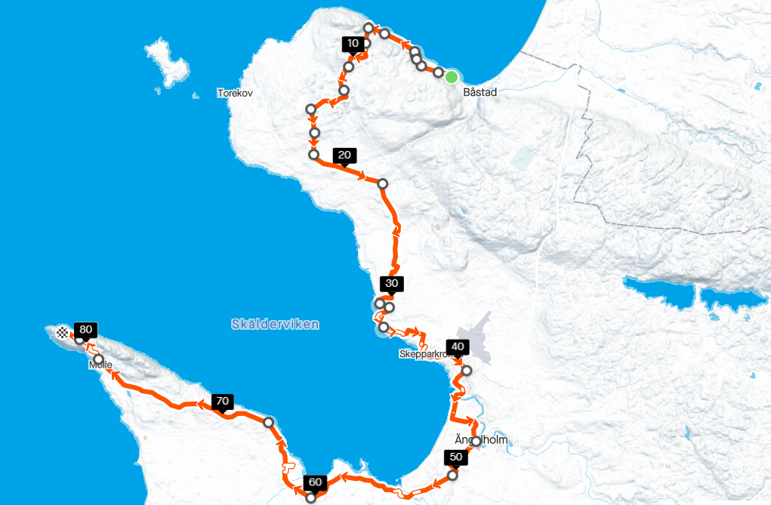
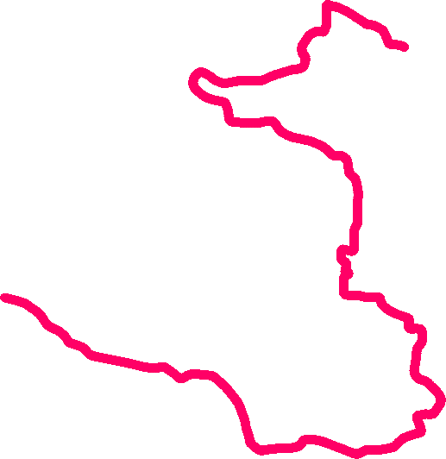

Slide 2
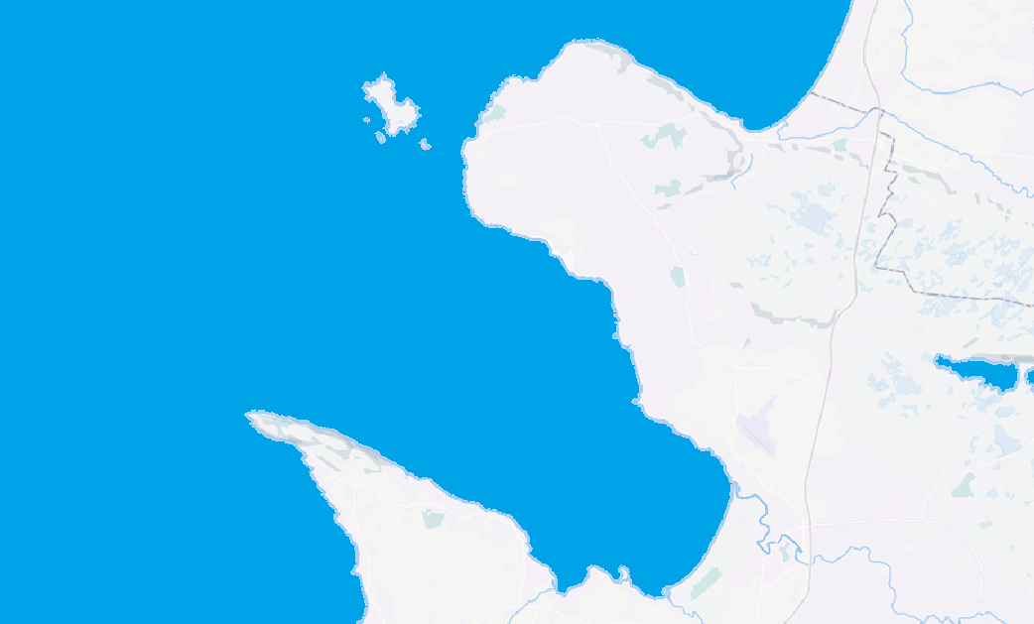

10K
Hov
20K
Båstad
Torekov
30K
Killebäckstorp
91K
40K
Kullaberg
Vejbystrand
80K
50K
Brunnby
Klitterhus
70K
Jonstorp
60K
Utvälinge

Slide 3
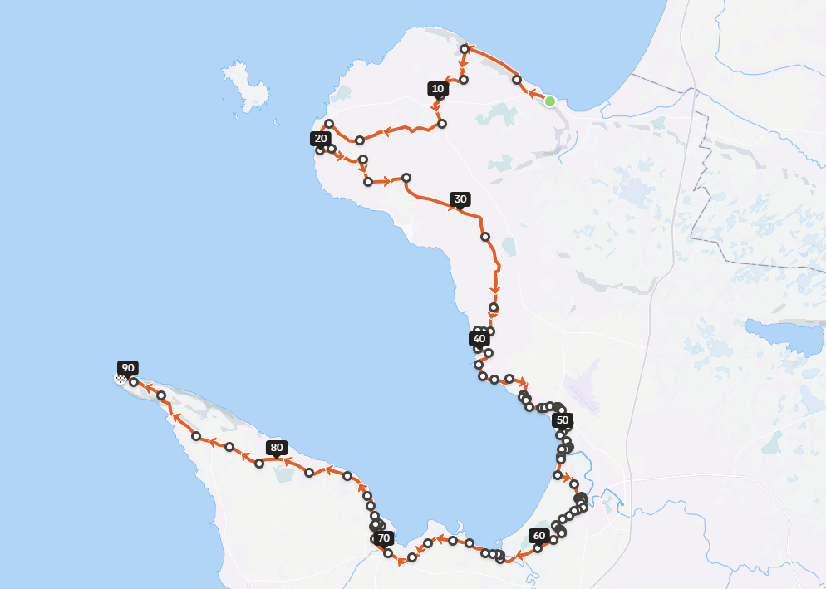


Slide 6
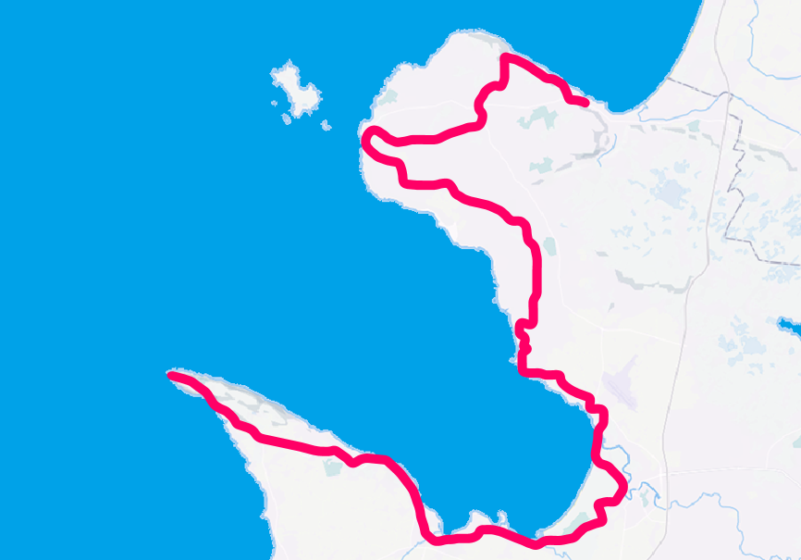

Slide 7
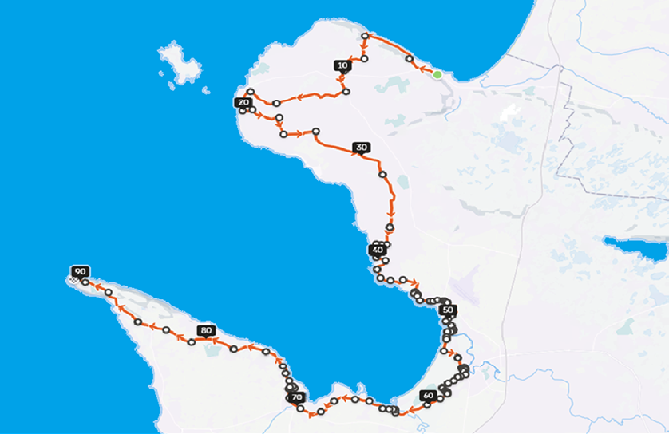
HOV
TOREKOV
BÅSTAD
KILLEBÄCKSTORP
Kullaberg
Vejbystrand
Klitterhus
Brunnby
Jonstorp
Utvälinge

Slide 8


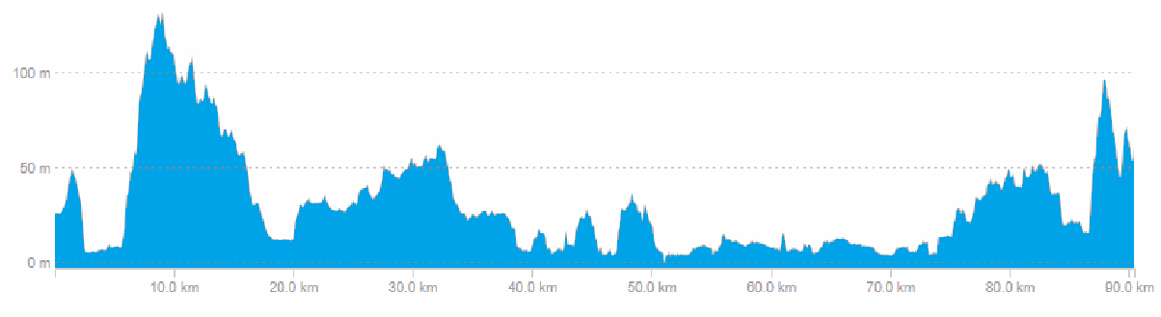
LENGTH 91 KM
TOTAL CLIMB 635 M
START
GOAL
3,11 K
1,2%-11,2%
4,8%
1,1 K
1,4%-4,8%
4,7%
3,65 K
4% - 14,6%
7,6%
Båstad
Hov
Torekov
Vejbystrand
Klitterhus
Utvälinge
Jonstorp
Brunnby
Kullaberg
100 m
50 m
0 m
10 K
20 K
30 K
40 K
50 K
60 K
70 K
80 K
90 K

Slide 9
BÅSTAD
Bjäre Kvarn
Kullaberg
Vejbystrand
Klitterhus
Brunnby
Jonstorp
Utvälinge

Slide 10

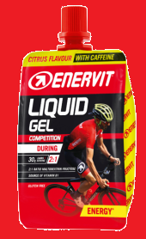

LANGNINGSPAKET 80 KM BÅSTAD-MÖLLE
8 KM
Båstad
16 KM
KULLABERG
30 KM
91
42 KM
70 KM
60 KM
52 KM

Slide 11
LANGNINGSPAKET 50 Km BÅSTAD-MÖLLE
Båstad
Lenght: 45km
Total climb: 624m
KULLABERG
Vejbystrand
50 KM
8 KM
40 KM
30 KM
22 KM

Slide 13
Personlig langningsservice
Under Båstad – Mölle kommer du att få hjälp med att prestera på topp. Vi erbjuder nämligen langningsservice tillsammans med Enervit. Du får Enervit produkter direkt i banan, vilket ger dig ett optimalt energitillskott baserat på var du befinner dig – och du slipper bära med dig egen energi.
Besök Enervit monter
På plats besöker du Enervit monter i startområdet startplatsen i Båstad. Där visar du upp kvittot som du får i samband med beställningen, och får då en armbindel som ger dig tillgång till langningsstationerna. Du får även de produkter som ska intas före loppet.
Följande lagningsservice finns att boka
Lagningsservice 91 KM
Lagningsservice 50 KM
Boka på Race ID
Servicen finns i ett begränsat antal och bokas på, när du anmäler dig till loppet.
Kostnad för den personliga langningsservicen:
Är du redan anmäld till loppet och vill boka langningsservice loggar du in på Race Id. Köpt langningsservice återbetalas inte.

Slide 14
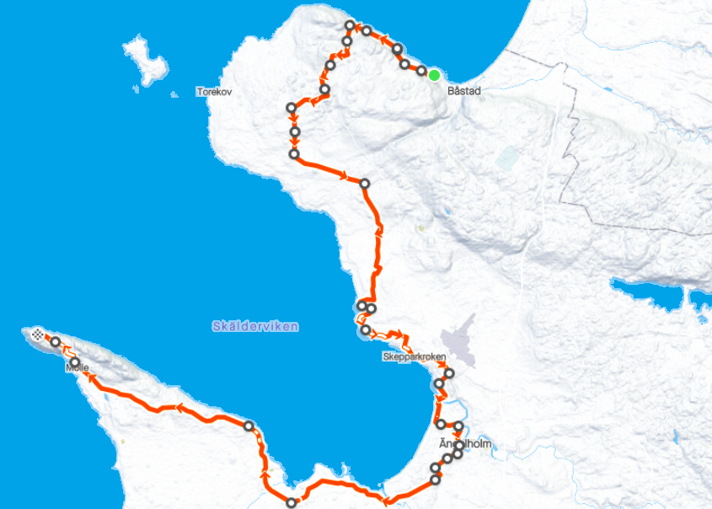
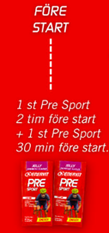
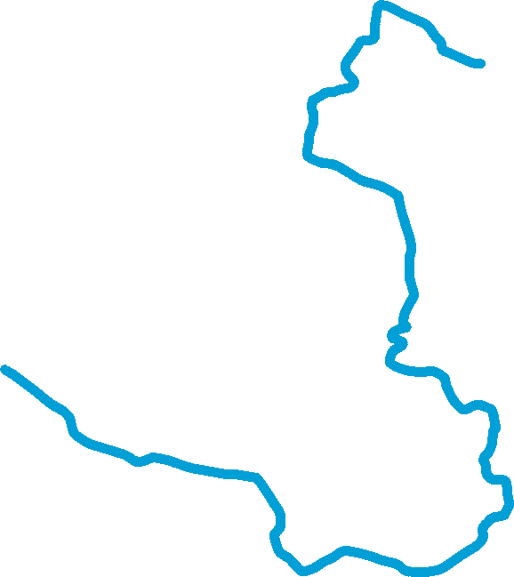



10km
16km
30km

Slide 15
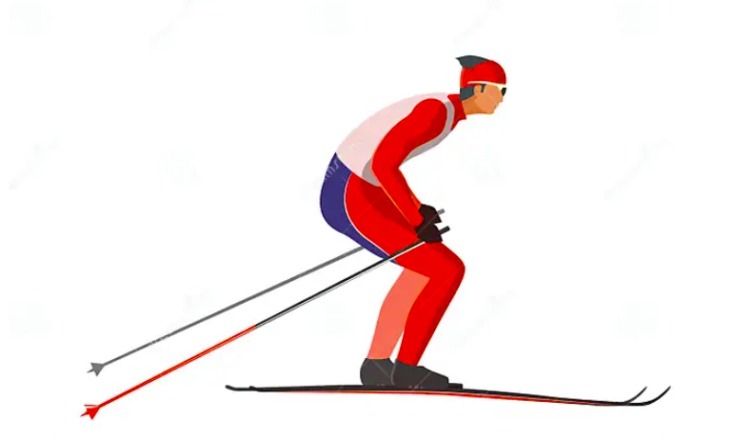
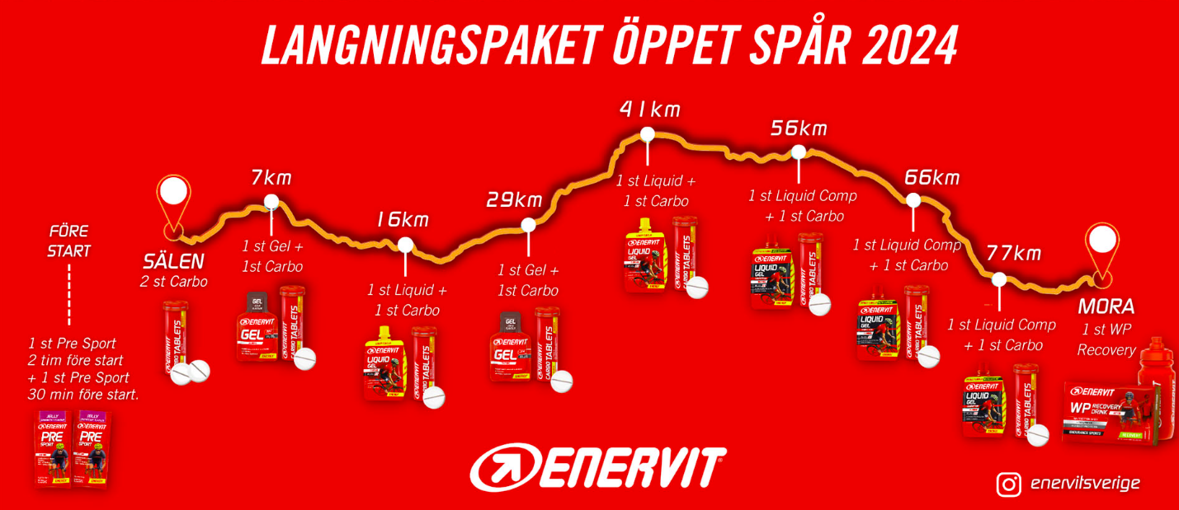

Slide 16







Tour de
BÅSTAD - MÖLLE
28–29 SEP 2024
Båstad
Mölle

Slide 17
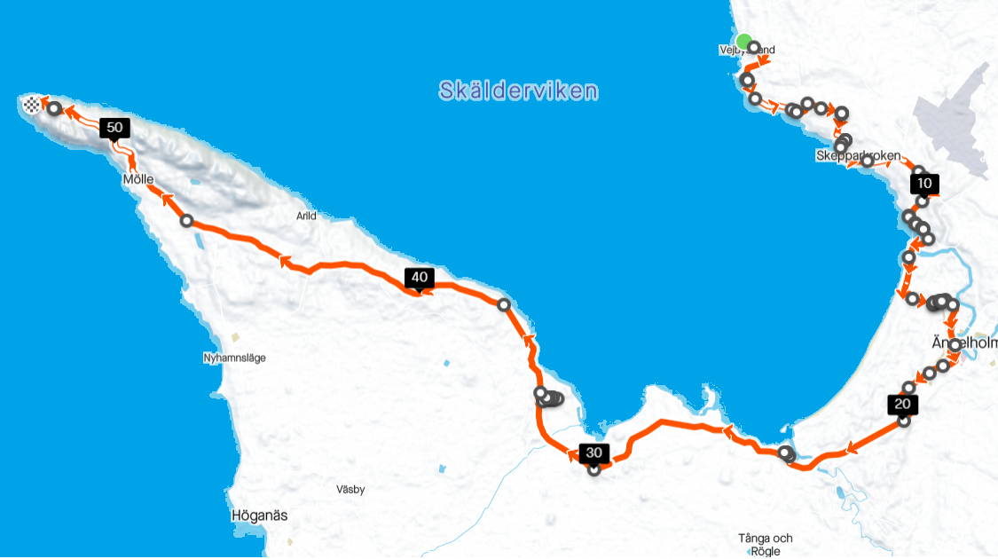

Slide 18
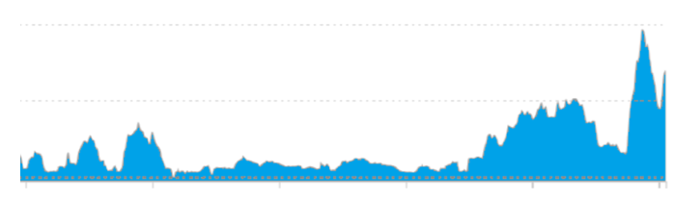
Start
50 km Höjdmeter 359
Mål
1,1 km
1,4%-4,8%
4,7%
3,65 km
4% - 14,6%
7,6%
Vejbystrand
Klitterhus
Utvälinge
Jonstorp
Brunnby
Kullaberg
100 m
50 m
10 km
20 km
30 km
40 km
50 km

Slide 20
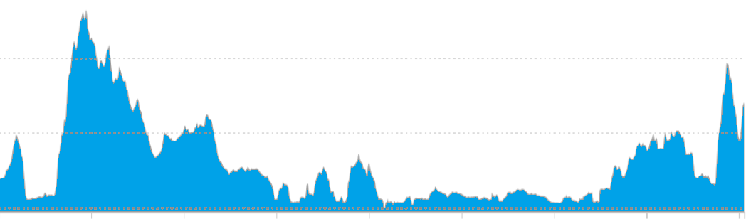
Start
80 km Höjdmeter 597
Mål
3,11 km
1,2%-11,2%
4,8%
1,1 km
1,4%-4,8%
4,7%
3,65 km
4% - 14,6%
7,6%
Båstad
Hov
Bjäre Kvarn
Vejbystrand
Klitterhus
Utvälinge
Jonstorp
Brunnby
Kullaberg
100 m
50 m
10 km
20 km
30 km
40 km
50 km
60 km
70 km
80 km

Slide 22
Start
Mål
Båstad
Hov
Vejbystrand
Vejbystrand
Klitterhus
Utvälinge
Jonstorp
Jonstorp
Kullaberg
100 m
50 m
10 km
20 km
30 km
40 km
50 km
60 km
70 km
80 km

Slide 23
Start
Mål
3,11 km
1,2%-11,2%
4,8%
1,1 km
1,4%-4,8%
4,7%
3,65 km
4% - 14,6%
7,6%
100 m
Båstad
Hov
Vejbystrand
Vejbystrand
Klitterhus
Utvälinge
Jonstorp
Jonstorp
Kullaberg
50 m
10 km
20 km
30 km
40 km
50 km
60 km
70 km
80 km

Slide 24






Slide 25


Slide 26
Åk som eliten med personlig langningsservice.
Under Båstad- Mölle pet Spår måndag 90, Öppet Spår måndag 45, Vasaloppet 45 och Vasaloppet kan du få hjälp med att prestera på topp. Vi erbjuder nämligen langningsservice tillsammans med Enervit. Du får Enervits produkter direkt i spåret, vilket ger dig ett optimalt energitillskott baserat på var du befinner dig – och du slipper bära med dig egen energi.
Boka på Raceid
Servicen finns i ett begränsat antal och bokas på Mina sidor, när du anmäler dig till loppet.
Kostnad för den personliga langningsservicen:
Är du redan anmäld till loppet och vill boka langningsservice loggar du in på Mina sidor. Gå vidare till Mina lopp och redigera din anmälan.
Köpt langningsservice återbetalas inte.
Besök Enervits monter
På plats besöker du Enervits monter i start området i Båstad. (För Vasaloppet 45 finns Enervits monter även på startplats Oxberg under loppdagen.) Där visar du upp kvittot som du får i samband med beställningen, och får då en armbindel som ger dig tillgång till langningsstationerna. Du får även de produkter som ska intas före loppet.
Öppet Spår söndag, Öppet Spår måndag 90 | 600 kr
Öppet Spår måndag 45, Vasaloppet 45 | 300 kr
Vasaloppet | 550 kr

Slide 27




Slide 28


